Slide 1
Comisión Presidencial Contra la Discriminación y el Racismo Contra los Pueblos Indígenas en Guatemala

Slide 2
PRINCIPALES FUNCIONES DE
“LA INSTITUCIÓN”
Comisión Presidencial Contra la Discriminación y el Racismo Contra los Pueblos Indígenas en Guatemala

Slide 3
PRINCIPALES FUNCIONES DE
“LA INSTITUCIÓN”
Llevar registro de denuncias de casos de racismo y discriminación, y canalizarlos a las instituciones competentes.
Presentar al Presidente de la República informes semestrales sobre el avance del respeto y ejercicio de los derechos de los pueblos indígenas, los cuales serán públicos.
Elaborar informes que el Estado de Guatemala deba presentar en materia de Pueblos Indígenas ante organismos internacionales.
Impulsar campañas de sensibilización ciudadana en contra de los actos de discriminación.
Gestionar y administrar la cooperación nacional e internacional para el cumplimiento de sus funciones.
Coordinar acciones a nivel nacional con organizaciones de los Pueblos Indígenas, interesadas en la temática de la Comisión para definir políticas y acciones de Gobierno de la República en el ámbito internacional, referente a los derechos de los pueblos indígenas.
De conformidad con las normas que regulan su funcionamiento, las principales funciones son:
Asesorar y acompañar a las distintas instituciones y funcionarios del Estado, así como a las instituciones privadas, para desarrollar mecanismos efectivos en la erradicación de la Discriminación y el Racismo que se da contra los pueblos indígenas en Guatemala.
Formular políticas públicas que garanticen la no discriminación y el racismo contra los indígenas y dar seguimiento a su ejecución.
Monitorear las políticas de las instituciones privadas y sugerir criterios a adoptar para afrontar positivamente el problema de la discriminación.
Actuar como enlace entre las organizaciones de los pueblos indígenas y el Organismo Ejecutivo en materia de discriminación y racismo. Llevar registro de denuncias de casos de racismo y discriminación, y canalizarlos a las instituciones competentes.
Comisión Presidencial Contra la Discriminación y el Racismo Contra los Pueblos Indígenas en Guatemala

Slide 4
PRINCIPAL OBJETIVO DE
“LA INSTITUCIÓN”
Comisión Presidencial Contra la Discriminación y el Racismo Contra los Pueblos Indígenas en Guatemala

Slide 5
PRINCIPALES OBJETIVOS DE
“LA INSTITUCIÓN”
Para el cumplimiento de sus funciones y satisfacer las necesidades de la población, “la institución” debe cumplir con el siguiente objetivo:
Objetivo Superior:
Erradicar el racismo y la discriminación contra los Pueblos Indígenas en Guatemala que contribuya a la construcción de un Estado plural, equitativo y garante de sus derechos.
Comisión Presidencial Contra la Discriminación y el Racismo Contra los Pueblos Indígenas en Guatemala

Slide 6
Parte General
Ejecución Presupuestaria
Comisión Presidencial Contra la Discriminación y el Racismo Contra los Pueblos Indígenas en Guatemala

Slide 7
Parte General
Ejecución Presupuestaria.
CIFRAS GENERALES DEL PRESUPUESTO AL PRIMER CUATRIMESTRE 2022
Q. 10,500,000.00
Q. 1,858,811.53
Q. 8,641,189.47
Presupuesto vigente total:
Presupuesto ejecutado (utilizado):
Saldo:
Comisión Presidencial Contra la Discriminación y el Racismo Contra los Pueblos Indígenas en Guatemala

Slide 8
Parte General
Ejecución Presupuestaria.
CIFRAS GENERALES DEL PRESUPUESTO AL PRIMER CUATRIMESTRE 2022
Comisión Presidencial Contra la Discriminación y el Racismo Contra los Pueblos Indígenas en Guatemala

Slide 9
Parte General
Ejecución Presupuestaria.
CIFRAS GENERALES DEL PRESUPUESTO AL PRIMER CUATRIMESTRE 2022
Porcentaje de ejecución:
17.70%
Comisión Presidencial Contra la Discriminación y el Racismo Contra los Pueblos Indígenas en Guatemala

Slide 10
Parte General
Ejecución Presupuestaria.
¿EN QUÉ UTILIZA EL DINERO “LA COMISIÓN PRESIDENCIAL CONTRA LA DISCRIMINACIÓN Y EL RACISMO CONTRA LOS PUEBLOS INDÍGENAS EN GUATEMALA”?
El dinero se utiliza:
Para el pago de sueldos y honorarios.
El pago de servicios básicos.
viáticos al interior, mantenimiento de equipo.
servicios de capacitación (talleres que realiza CODISRA). adquisición de suministros (útiles de oficina, papel bond y compra de combustible)
Para mostrar de forma ordenada a la población en qué se utiliza el dinero, el gasto del sector público se muestra por grupos de gasto.
El gasto se divide
en 6 grupos
Comisión Presidencial Contra la Discriminación y el Racismo Contra los Pueblos Indígenas en Guatemala

Slide 11
Parte General
Ejecución Presupuestaria.
Comisión Presidencial Contra la Discriminación y el Racismo Contra los Pueblos Indígenas en Guatemala

Slide 12
Parte General
Ejecución Presupuestaria.
¿CUÁL ES LA IMPORTANCIA DEL PAGO DE SERVIDORES PÚBLICOS?
El dinero utilizado en el pago de servidores públicos (grupo 0), aunque se clasifica como un gasto de funcionamiento, en realidad, constituye el medio para prestar servicios o entregar bienes a la población beneficiaria, y con ello, satisfacer las necesidades sociales.
A través de la contratación de servicios técnicos, servicios profesionales, y personal administrativo que brinda los servicios de servicios de capacitación, asesoramiento y acompañamiento en los casos de discriminación, y atención a la población y/o instancias gubernamentales.
Durante el periodo reportado,
“la institución” atendió y dio cobertura a
235 guatemaltecos
Comisión Presidencial Contra la Discriminación y el Racismo Contra los Pueblos Indígenas en Guatemala

Slide 13
Parte General
Ejecución Presupuestaria.
PAGO DE SALARIOS A SERVIDORES PÚBLICOS A LA FECHA
Presupuesto vigente total para el pago de servidores públicos
Q. 5,390,783.00
Presupuesto utilizado al primer cuatrimestre 2022 para el pago de servidores públicos
Q. 1,646,865.16
Saldo para el pago de servidores públicos
Q. 3,743,917.84
Este rubro constituye el 51.34% del total del presupuesto de
“la institución”
Comisión Presidencial Contra la Discriminación y el Racismo Contra los Pueblos Indígenas en Guatemala

Slide 14
Parte General
Ejecución Presupuestaria.
PAGO DE SALARIOS A SERVIDORES PÚBLICOS A LA FECHA
Comisión Presidencial Contra la Discriminación y el Racismo Contra los Pueblos Indígenas en Guatemala

Slide 15
Parte General
Ejecución Presupuestaria.
¿EN QUÉ INVIERTE “La Comisión Presidencial contra la Discriminación y
el Racismo contra los Pueblos Indígenas en Guatemala”?
La inversión se divide principalmente en adquisición de equipo.
“La institución” invierte en el fortalecimiento institucional, adquiriendo equipo, para la oficinas centrales y oficinas departamentales
Comisión Presidencial Contra la Discriminación y el Racismo Contra los Pueblos Indígenas en Guatemala

Slide 16
Parte General
Ejecución Presupuestaria.
MONTO UTILIZADO EN INVERSIÓN A LA FECHA
Presupuesto vigente total para la inversión
Q. 199,845.00
Presupuesto utilizado al Primer Cuatrimestre 2022 para la inversión
Q. 00,000,000.00
Saldo para la inversión
Q. 199,845.00
Este rubro constituye el 1.90% del total del presupuesto de
“la institución”.
Comisión Presidencial Contra la Discriminación y el Racismo Contra los Pueblos Indígenas en Guatemala

Slide 17
Parte General
Ejecución Presupuestaria.
¿QUÉ FINALIDADES ATIENDE “LA INSTITUCIÓN”?
Los recursos públicos se utilizan con fines específicos para el cumplimiento de los objetivos sociales y económicos del Estado que impactan directamente en la población.
Cada entidad atiende y prioriza las finalidades que le corresponden de conformidad con la ley. En el caso de “la institución”, destina su presupuesto. En el caso de “CODISRA”, destina su presupuesto a la protección social de los derechos de los pueblos indígenas.
La principal finalidad que se atiende es la protección social con un 17.70% del presupuesto total de
“la institución”.
Comisión Presidencial Contra la Discriminación y el Racismo Contra los Pueblos Indígenas en Guatemala

Slide 18
Parte General
Ejecución Presupuestaria.
EJECUCIÓN PRESUPUESTARIA POR FINALIDAD AL PRIMER CUATRIMESTRE 2022
Comisión Presidencial Contra la Discriminación y el Racismo Contra los Pueblos Indígenas en Guatemala

Slide 19
2
PRINCIPALES
RESULTADOS Y AVANCES
Comisión Presidencial Contra la Discriminación y el Racismo Contra los Pueblos Indígenas en Guatemala

Slide 20
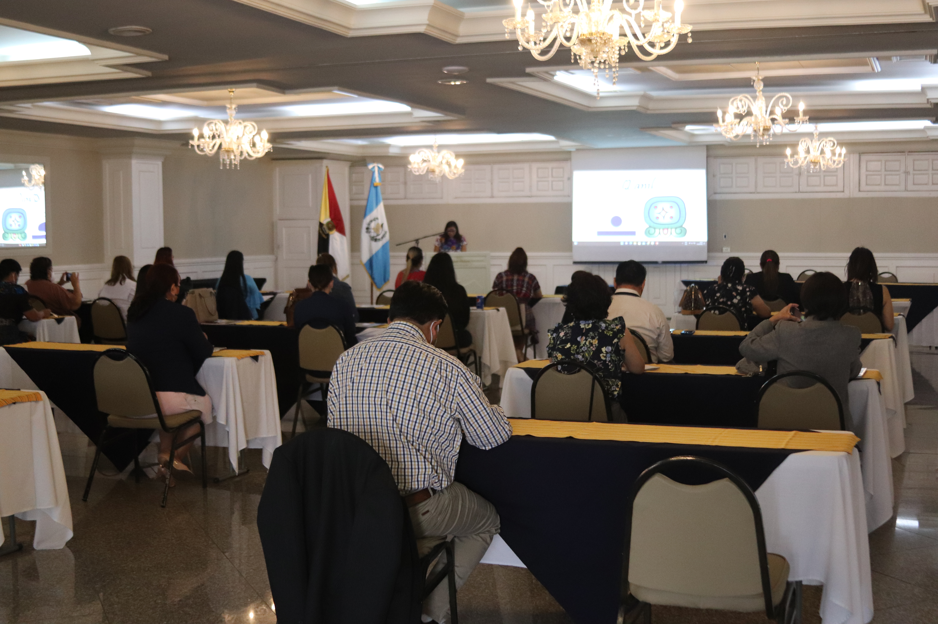
2
Principales
resultados y avances.
Capacitación y sensibilización a servidores públicos del Organismo Ejecutivo y Municipalidades, en búsqueda de la transformación de actitudes, mentalidades y comportamientos para la prevención y eliminación del racismo y la discriminación racial en la prestación de servicios públicos.
Aspectos presupuestarios
Presupuesto vigente: Q. 64,900.00
Presupuesto ejecutado (utilizado): Q. 36,972.10
Fuente de financiamiento: 011
Aspectos de planificación estatal
Porcentaje de avance físico: 57%
Población beneficiada: Servidores públicos, Pueblos Mayas, Garífuna y Xinka.
Ubicación geográfica: Guatemala, Quetzaltenango, Huehuetenango, Cobán Alta Verapaz, Izabal y Santa Rosa.
Comisión Presidencial Contra la Discriminación y el Racismo Contra los Pueblos Indígenas en Guatemala

Slide 21
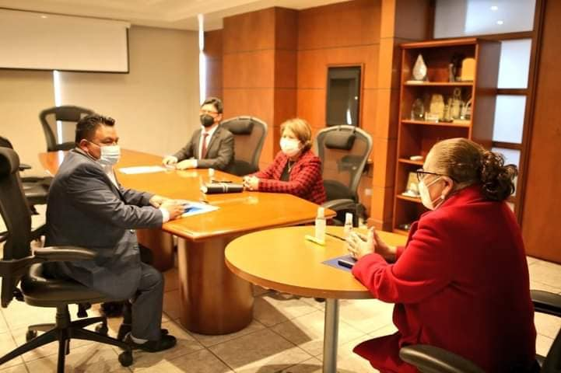
2
Principales
resultados y avances.
24 asesorías y/o acompañamiento en los procesos legales en casos de discriminación a personas y organizaciones pertenecientes a los pueblos indígenas.
Aspectos presupuestarios
Presupuesto vigente: Q. 22,800.00
Presupuesto ejecutado (utilizado): Q. 0.00
Fuente de financiamiento: 011
Aspectos de planificación estatal
Porcentaje de avance físico: 0.00%
Población beneficiada: Servidores públicos, Pueblos Mayas, Garífuna y Xinka.
Ubicación geográfica: Guatemala, Quetzaltenango, Huehuetenango, Cobán Alta Verapaz Izabal, y Santa Rosa.
Comisión Presidencial Contra la Discriminación y el Racismo Contra los Pueblos Indígenas en Guatemala

Slide 22
3
CONSOLIDADO
DE LOGROS INSTITUCIONALES
Comisión Presidencial Contra la Discriminación y el Racismo Contra los Pueblos Indígenas en Guatemala

Slide 23
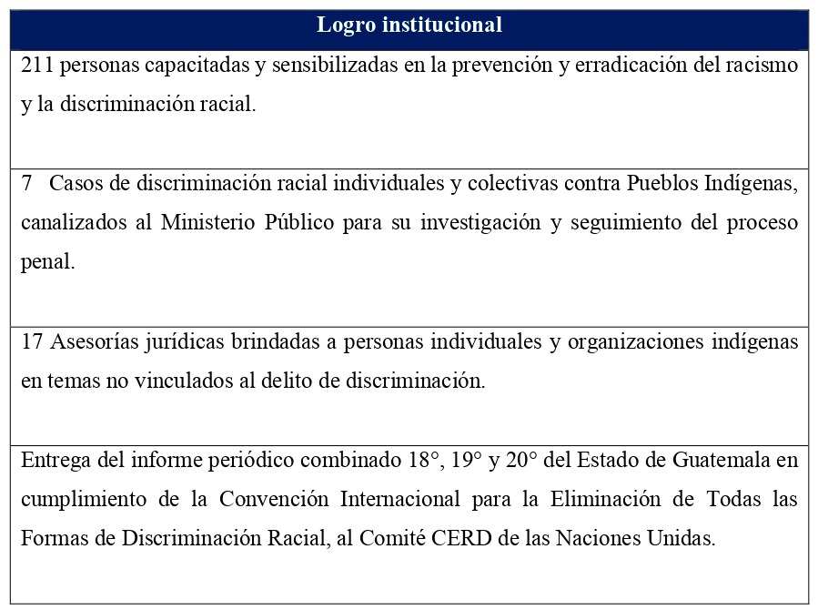
3
Consolidado de logros institucionales.
Comisión Presidencial Contra la Discriminación y el Racismo Contra los Pueblos Indígenas en Guatemala

Slide 24
4
CONCLUSIONES
Comisión Presidencial Contra la Discriminación y el Racismo Contra los Pueblos Indígenas en Guatemala

Slide 25
4
Conclusiones.
El racismo y la discriminación racial son fenómenos sociales que siguen vigentes en la actualidad, reproducen desigualdad y exclusión hacia los pueblos indígenas, por lo tanto, el Estado debe continuar en la lucha para su prevención y eliminación.
La institucionalidad pública de los 3 Organismos del Estado deben aunar esfuerzos para la implementación de acciones que permitan la prevención y eliminación del racismo y la discriminación racial desde sus mandatos institucionales.
Comisión Presidencial Contra la Discriminación y el Racismo Contra los Pueblos Indígenas en Guatemala

Slide 26
4
Conclusiones.
La superación del racismo y la discriminación racial permiten la construcción de la convivencia como principio básico que interactúa con la tolerancia y la armonía, que permite un relacionamiento horizontal con igualdad de derechos, respeto y reconocimiento mutuo para la construcción de una nueva ciudadanía.
La Comisión Presidencial contra la Discriminación y el Racismo contra los Pueblos Indígenas en Guatemala –CODISRA-, como puede verse la ejecución en el primer cuatrimestre fue baja, ya que la ejecución fue de Q. 1,858,810.53 que equivale a un 17.70% del presupuesto vigente.
Comisión Presidencial Contra la Discriminación y el Racismo Contra los Pueblos Indígenas en Guatemala

Slide 27
¿QUÉ MEDIDAS DE TRANSPARENCIA SE HAN APLICADO?
Existe un manual de compras para la adquisición de servicios
Existe manual de compra de baja cuantía
Utilización del catalogo de insumos
Calidad del gasto publico Según articulo 19 de la Ley del Presupuesto
Comisión Presidencial Contra la Discriminación y el Racismo Contra los Pueblos Indígenas en Guatemala

Slide 28
¿QUÉ DESAFÍOS INSTITUCIONALES SE ESPERAN DURANTE 2022?
Que la institucionalidad pública de los 3 Organismo de Estado asuma el compromiso establecido en el Acuerdo Gubernativo 143-2014, que mandata la implementación de las acciones de la Política Pública para la Convivencia y la Eliminación del Racismo y la Discriminación Racial, basados en su que hacer y funciones institucionales.
Incorporación efectiva del enfoque de Derechos de los Pueblos Indígenas en planes, programa y políticas públicas de las instituciones públicas.
Que las instituciones académicas incorporen en sus planes y pensum de estudios contenidos sobre Derechos de los Pueblos Indígenas, la Igualdad y no discriminación.
Que los casos de Discriminación contra Pueblos Indígenas canalizados al Ministerio Público, lleguen a la fase de sentencia y se brinde una justicia pronta y cumplida.
Fortalecimiento y mejora de la cobertura y asesoría jurídica/legal, así como personal experto en la elaboración de peritajes culturales y antropológicos vinculantes a casos de discriminación hacia pueblos indígenas.
Comisión Presidencial Contra la Discriminación y el Racismo Contra los Pueblos Indígenas en Guatemala

Slide 29
Comisión Presidencial Contra la Discriminación y el Racismo Contra los Pueblos Indígenas en Guatemala

